Slide 1
慈悲和離開：
亞巴郎的離開、你我的離開、天主的離開

Slide 2
信德

Slide 3
有祢真好：主耶穌
有您真好：聖經人物
有你真好：信德前輩

Slide 4
1.序言
信德以前的故事

Slide 5
天主創造天使
天使變成魔鬼
天主創造亞當厄娃
亞當厄娃吃命果
天主使人生育繁盛
人類殘殺罪惡敗壞
天主拯救人類災難
人類要建巴貝爾塔
天主新的拯救
由一個人一個民族

Slide 6
開始

Slide 7
II.信德的開始-亞巴郎

Slide 8
I.亞巴郎的離開

Slide 9
創12：1-4
上主對亞巴郎說：「離開你的故鄉、你的家族和父家，往我指給你的地方去。我要使你成為一個大民族，我必祝福你，使你成名，成為一個福源。我要祝福那祝福你的人，咒罵那咒罵你的人；地上萬民都要因你獲得祝福。」亞巴郎遂照上主的吩咐起了身，羅特也同他一起走了。亞巴郎離開哈蘭時，已七十五歲。

Slide 10
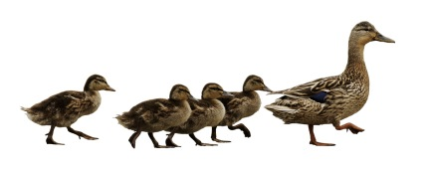
亞巴郎的信仰模式
我們的信仰模式

Slide 11
2.亞巴郎離開的時間

Slide 12
一年
三年
四十八年
---『亞巴郎紀時』
猶太經師R.M.Achar

Slide 13
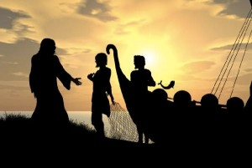
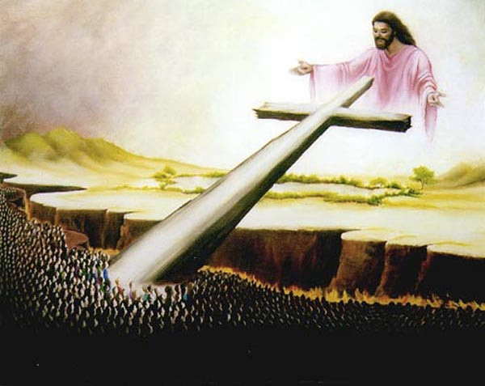
一年：
特別的恩寵：
不通過媒介，直接恩賜
給誰就是誰的
不容易模仿

Slide 14
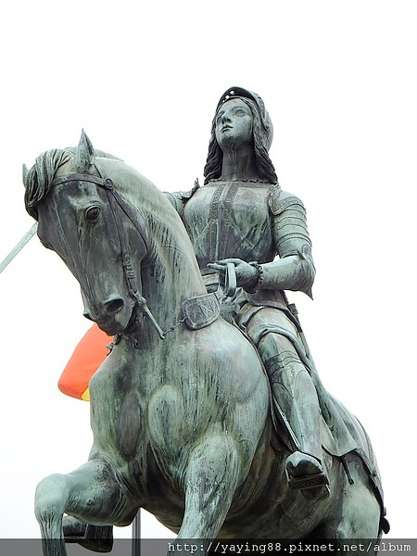
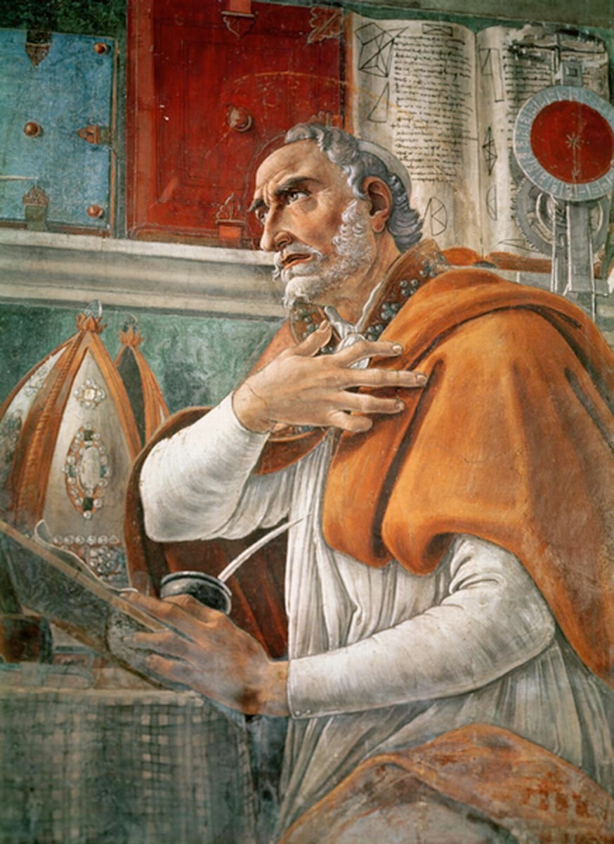
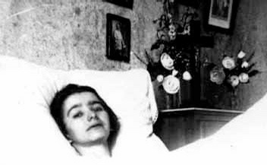

Slide 15
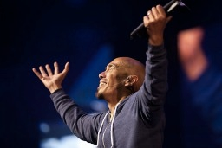
基督教最重視這種
很熱誠，容易偏激，不穩

Slide 16
三年：
家傳恩寵：
或者『一年』之延續
可以為主致命
可能不熱心，你也很難讓他放棄

Slide 17
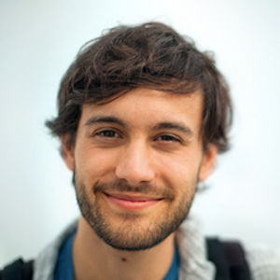
我的導師：MIKE

Slide 18
聖福若瑟神父

Slide 19
天主教最多
很穩
但太穩:

Slide 20
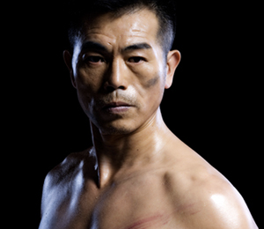
大多不熱心
但是讓他不信，很難
更不會背教、不信

Slide 21
四十八年：
在長期錯誤中輾轉
罪惡生活
醒悟
回頭的經驗
對天主恩寵的理解遠超他人
改革家

Slide 22
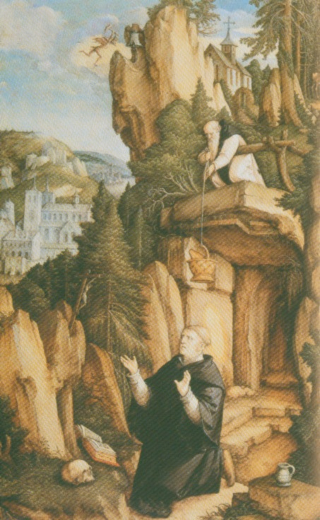
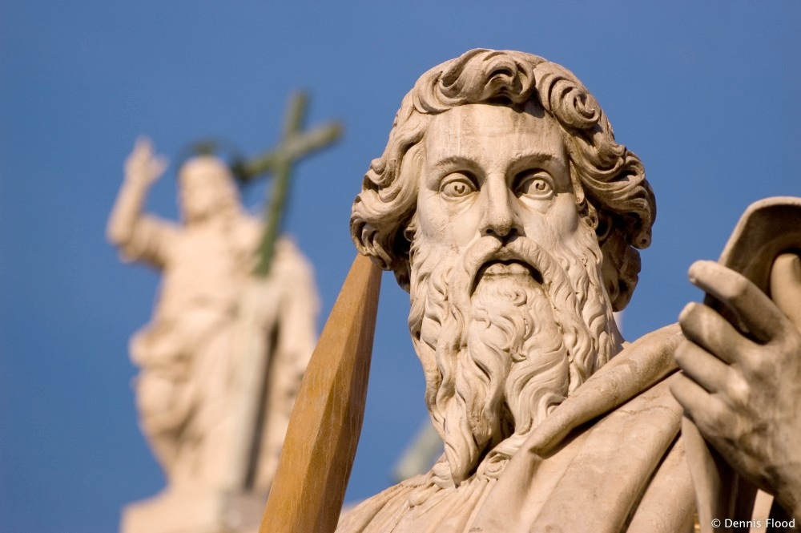

Slide 23
教會歷史中的大人物
聰明、驕傲、固執
好的，很好
壞的，更壞

Slide 24
創12：1-4
上主對亞巴郎說：「離開你的故鄉、你的家族和父家，往我指給你的地方去。我要使你成為一個大民族，我必祝福你，使你成名，成為一個福源。我要祝福那祝福你的人，咒罵那咒罵你的人；地上萬民都要因你獲得祝福。」亞巴郎遂照上主的吩咐起了身，羅特也同他一起走了。亞巴郎離開哈蘭時，已七十五歲。

Slide 25
3.離開——信德

Slide 26
1).離開：打破平靜
天主一進入一個人的生活
——就會打破平靜

Slide 27
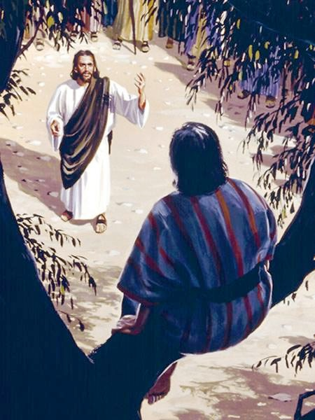
失去平靜的伯多祿、匝凱

Slide 28
路5：1-11
有一次，耶穌站在革乃撒勒湖邊，群眾擁到衪前要聽天主的道理。衪看見兩隻船在湖邊停著，漁夫下了船正在洗網。衪上了其中一隻屬於西滿的船，請他把船稍為划開，離開陸地；耶穌就坐下，從船上教訓群眾。一講完了，就對西滿說：「划到深處去，撒你們的網捕魚吧!」西滿回答說：「老師，我們已整夜勞苦，毫無所獲；但我要遵照你的話撒網。」他們照樣辦了，網了許多魚，網險些破裂了。他們遂招呼別隻船上的同伴來協助他們。他們來到，裝滿了兩隻船，以致船也幾乎下沈。西滿伯多祿一見這事， 就跪伏在耶穌膝前說：「主，請你離開我，因為我是個罪人。」西滿和同他一起的人，因了他們所捕的魚，都驚駭起來。他的夥伴，即載伯德的兒子雅各伯和若望，也一樣驚駭。耶穌對西滿說：「不要害怕! 從今以後，你要做捕人的漁夫!」他們把船划到岸邊，就捨棄一切，跟隨了衪。

Slide 29
路19：1-10
耶穌進了耶里哥，正經過的時候，有一個人，名叫匝凱，他原是稅吏長，是個富有的人。他想要看看耶穌是什麼人；但由於人多，不能看見，因為他身材短小。於是他往前奔跑，攀上了一棵野桑樹，要看看耶穌，因為耶穌就要從那裏經過。耶穌來到那地方，抬頭一看，對他說：「匝凱，你快下來！因為我今天必須住在你家中。」他便趕快下來，喜悅地款留耶穌。眾人見了，都竊竊私議說：「他竟到有罪的人那裏投宿。」匝凱站起來對主說：「主，你看，我把我一半的財物施捨給窮人；我如果欺騙過誰，我就以四倍賠償。」耶穌對他說：「今天救恩來到了這一家，因為他也是亞巴郎之子。因為人子來，是為尋找及拯救迷失了的人。 」

Slide 30
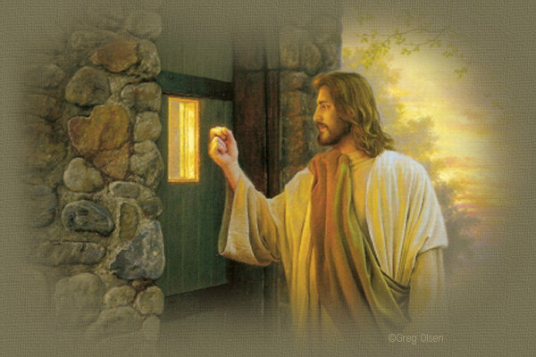
為什麼而領洗：
孩子讀書
生活枯燥
失戀
疾病

Slide 31
你有被打破平靜的經驗嗎
孩子
生活枯燥
失戀
疾病
天主就是通過這個方式，來打破你的平靜

Slide 32
2).離開：痛下決心
天主一進入一個人的生活
——就會打破平靜
平靜被打破後，需要以決心來繼續

Slide 33
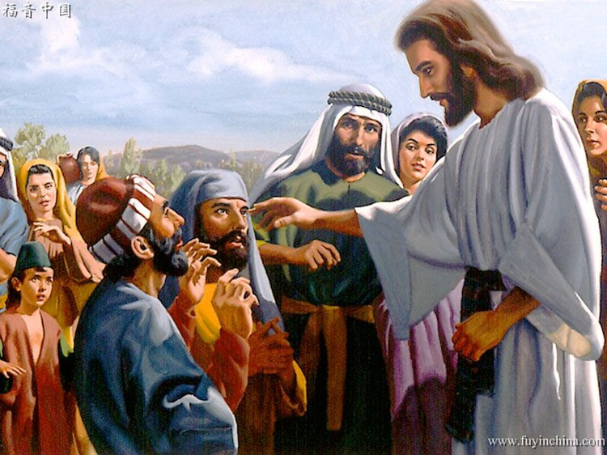
亞巴郎的離開、瑪竇跟隨

Slide 34
創12：1-4
上主對亞巴郎說：「離開你的故鄉、你的家族和父家，往我指給你的地方去。我要使你成為一個大民族，我必祝福你，使你成名，成為一個福源。我要祝福那祝福你的人，咒罵那咒罵你的人；地上萬民都要因你獲得祝福。」亞巴郎遂照上主的吩咐起了身，羅特也同他一起走了。亞巴郎離開哈蘭時，已七十五歲。

Slide 35
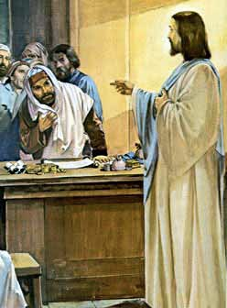
瑪9：9
耶穌從那裏前行，看見一個人在稅關那裏坐著，名叫瑪竇，對他說：「跟隨我!」他就起來跟隨了耶穌。

Slide 36
亞巴郎一蒙受召叫
——雖然已經75歲了，仍『起身』跟隨
瑪竇更是爽快
他就起來跟隨了耶穌。

Slide 37
你有著怎樣的決心跟隨？
跟隨耶穌，從來不容易
75歲的亞巴郎
你試一試讓李神父現在去美國讀書
（李神父：你不如讓我死吧！）
不是因為你做的不好而恨你，
因為你做的好，才恨你；因為你的好，使我看起來更壞。所以。。。

Slide 38
3).離開：冒險
天主一進入一個人的生活
——就會打破平靜
平靜被打破後，需要以決心來繼續
跟隨耶穌的旅程，不是一帆風順

Slide 39
亞巴郎的冒險

Slide 40
亞巴郎遂照上主的吩咐起了身，羅特也同他一起走了。亞巴郎離開哈蘭時，已七十五歲。他帶了妻子撒辣依、他兄弟的兒子羅特和他在哈蘭積蓄的財物，獲得的僕婢，一同往客納罕地去，終於到了客納罕地。亞巴郎經過那地，直到了舍根地摩勒橡樹區；當時客納罕人尚住在那地方。上主顯現給亞巴郎說：「我要將這地方賜給你的後裔。」亞巴郎就在那裏給顯現於他的上主，築了一座祭壇。從那裏又遷移到貝特耳東面山區，在那裏搭了帳幕，西有貝特耳，東有哈依；他在那裏又為上主築了一座祭壇，呼求上主的名。以後亞巴郎漸漸移往乃革布區。

Slide 41
創12：1-4
其時那地方起了饑荒，亞巴郎遂下到埃及，寄居在那裏，因為那地方飢荒十分嚴重。當他要進埃及時，對妻子撒辣依說：「我知道你是個貌美的女人；埃及人見了你，必要說：這是他的妻子；他們定要殺我，讓你活著。所以請你說：你是我的妹妹，這樣我因了你而必獲優待，賴你的情面，保全我的生命。

Slide 42
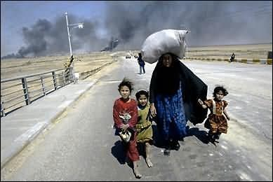
亞巴郎的離開故鄉，使他成為流浪異鄉的亞巴郎：
為此他受了很多在哈蘭（家鄉）不會受的苦。

Slide 43
A.離開故鄉，在外地傳教的神父：
哭著說，在我的家鄉，沒有人敢這樣對待我
現在，他成為了更為獨立的人，
因為能力不夠而離開，現在更有能力的人。（給了一本英文彌撒書，現在做英文彌撒）

Slide 44
B.離開家族的保護：在修會的修女：我們要敞開自己的心
爺爺、姑姑、姐姐
有教友講，談神父你為什麼不做XX，講xx:
更加依靠天主了
現在更懂事了
知道先思考，再做事了
更注意學習他人，自我增值了。

Slide 45
好的人際關係
不一定帶來好處。（電腦對於我）
傻乎乎的我（修女同感）
開始了一個個新的服務
開始了一個個不同的嘗試

Slide 46
C.離開習慣的生活：
亞巴郎：半商業化生活——游牧——饑荒——得到更多的財富
（人無外財不富，馬無夜草不肥）
習慣三點一線的生活
現在要變為4點一線，被丈夫、太太鬧
現在有了天主的支持：
天主理解我、平安、喜樂。。。

Slide 47
III.我的離開

Slide 48
IV.你的離開

Slide 49
你的再次離開

Slide 50
V.你離開天主

Slide 51
VI.你覺得天主離開你

Slide 52
VII.離開和慈悲

Slide 53
1.浪子回頭的比喻（路15：11﹣32）
父親准許兒子離開是一個慈悲
給兒女犯錯的機會
給離開，使其成長

Slide 54
父親准許兒子回來是一個慈悲
很多父母不認自己兒女
小跑的父親：
戒指：再次給權利，哪怕再次失去都不怕！

Slide 55
大兒子：一直生活在天主的慈悲中
卻感受不到這個慈悲
你呢？

Slide 56
2.我感覺到天主離開了我
天主會不會離開我們呢？
我感覺錯了嗎？
天主的離開和我們同天主的關係？
我感覺天主離開，我的生活如何呢？

Slide 57
結論
信德是一個恩賜
信德的開始來自離開
離開是一個天主的行動
離開和慈悲的關係

Slide 58
祈禱
主耶穌！感謝你對我的召叫。也求你賜給我信德的力量。你知道我願意跟隨你，雖然有時我也會軟弱。但是，我不願意放棄。
主耶穌！亞巴郎離開了他的故鄉、家族和習慣的生活。在一次次冒險中，他認識了自己更認識了你。求你也使我有離開自己所以依靠的事物，而專心依靠你。
主耶穌，亞巴郎的冒險精神和跟隨不離，使他成為了信德之父。求你看在我也在嘗試冒險的精神和不離不棄的跟隨，更加的降福我和我的家人。你是天主永生永王。阿們。

Slide 59
VIII.問題
信德為你是什麼？
天主是怎樣打破你的平靜生活的？
你的一年，三年、還是48年的離開呢？
你的信德的開始是怎樣的？
你的離開經驗是什麼？
你是怎樣痛下決心的？結果如何呢？
信德的生活需要冒險的精神，你的冒險經驗？
冒險之後的得著是什麼呢？
離開和慈悲的關係，在您生活中是怎樣的呢？

Slide 60
www.frjosephtan.com
97904123

